Slide 1
Půda a krajina v době klimatické změny: co ztrácíme a co můžeme dělat
Ladislav Miko
Zastoupení EK na Slovensku – Universiteit Antwerpen – PřF UK Praha

Slide 2
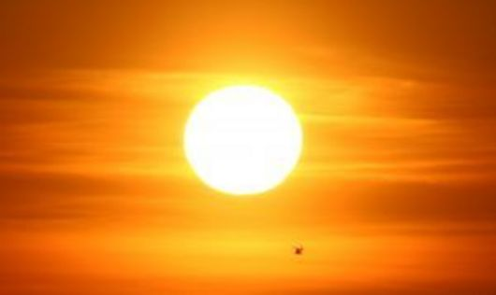
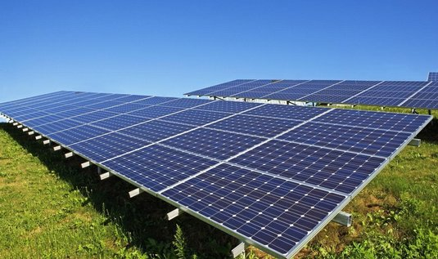
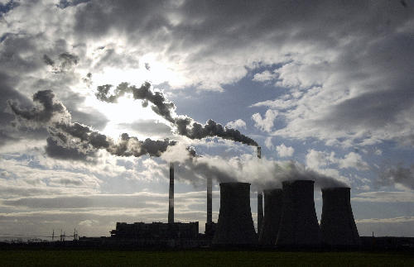
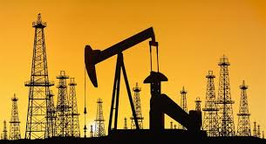
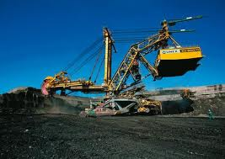
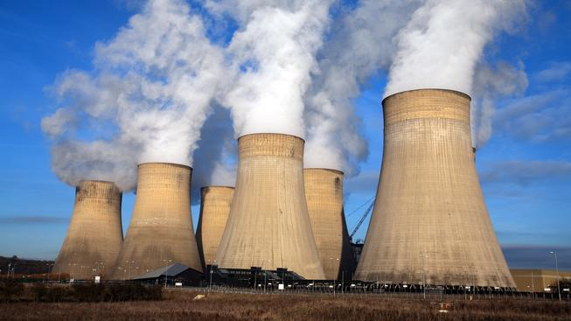
Energie nejen pro lidstvo
Doc. RNDr. Ladislav Miko, PhD.

Slide 3
Většina naší energie pochází ze Slunce
Člověk, ani žádný jiný organismus nemůže existovat bez zdroje energie:
Primárně: jídlo, teplo
Sekundárně: zemědělství, technologie, doprava, IT…
Drtivá část naší energie pochází ze Slunce:
„přímo“: biomasa
se zpožděním (depozice): fosilní – uhlí, ropa, plyn
O tuto energii se dělíme se všemi ostatními organismy !!!
Alternativní zdroje: ok pro sekundární využití, neřeší ale potraviny – elektřinu nelze jíst!
I zde hraje roli Slunce (fotovoltaika, nepřímo vítr, …).
Rizika využití biomasy: přeměna na teplo

Slide 4
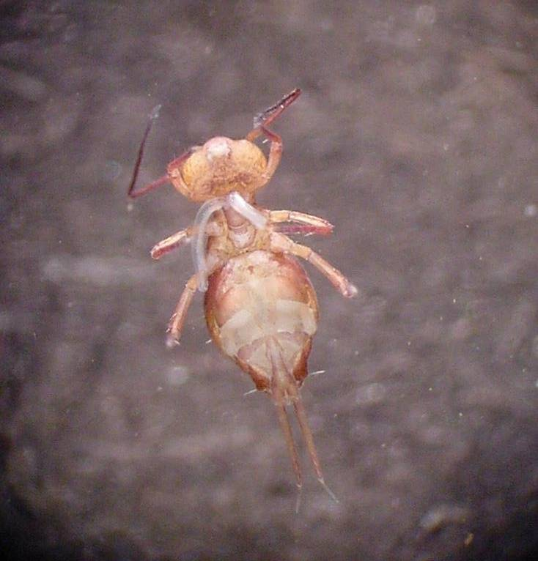
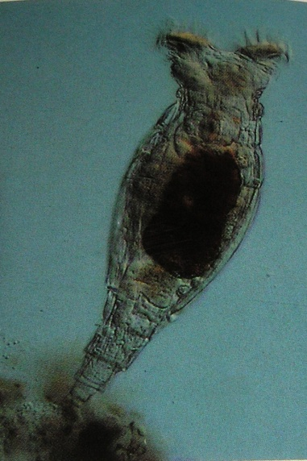
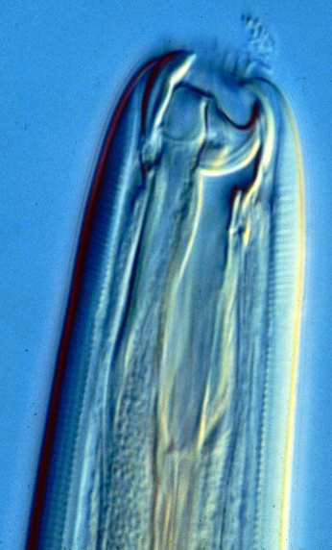
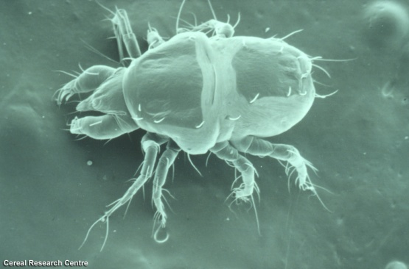
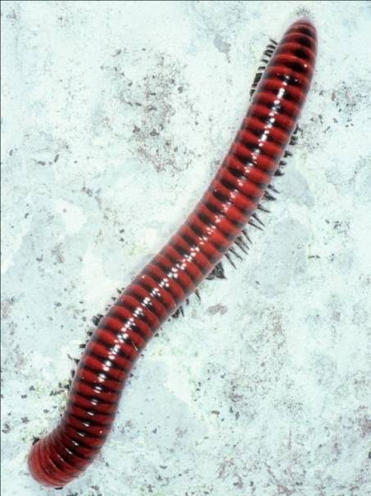
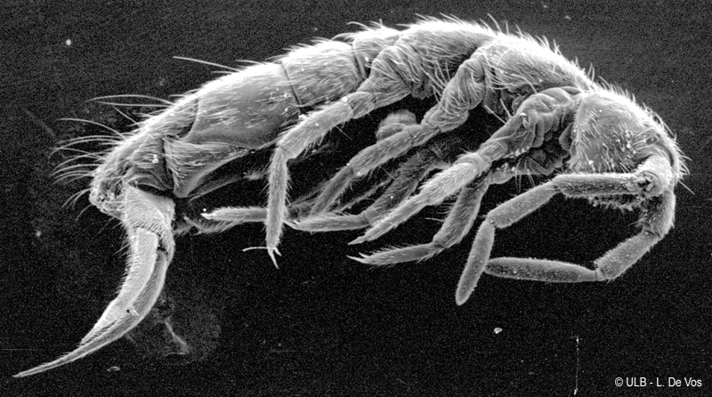
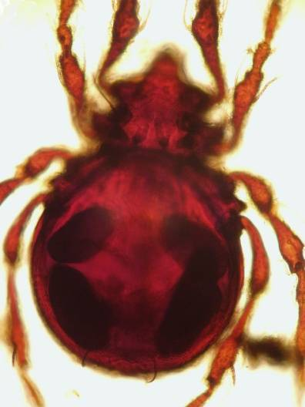
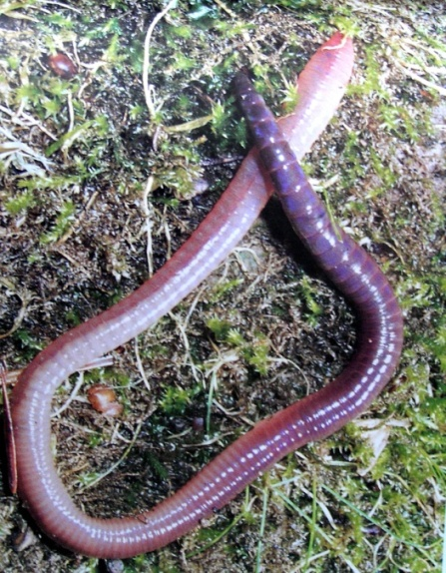
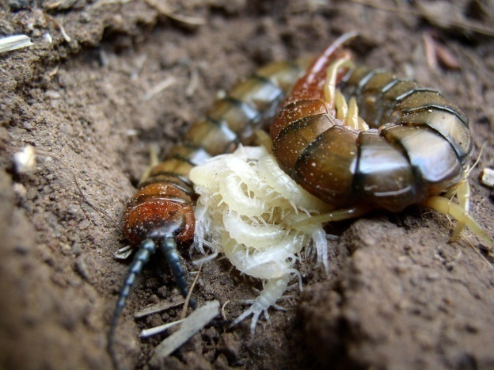
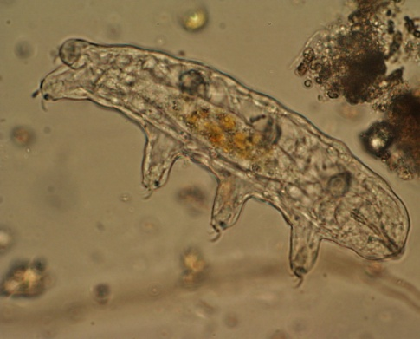

Slide 5
Energie a biomasa v ekosystému
energie
BIOMASA
(org.hmota)
FOTO
SYNTÉZA
CO2
teplo
FOTO
SYNTÉZA
CO2
ROZKLAD
voda
živiny
živiny
humus

Slide 6
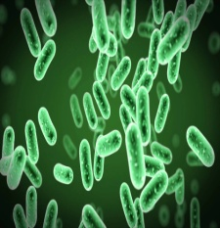
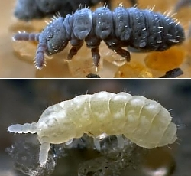
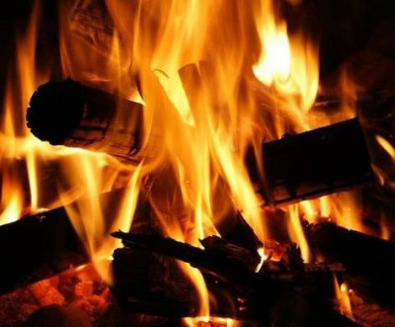
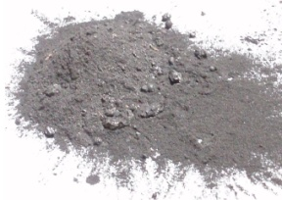
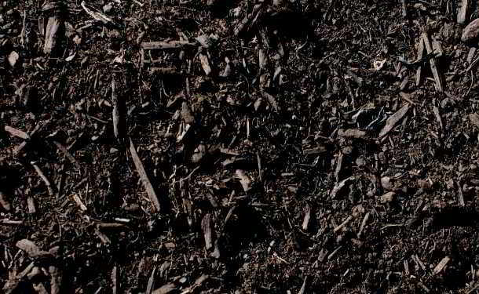
Využití a disipace energie
CO2
teplo
energie biomasy
energie v org. hmotě
teplo
zabudovaná E
CO2
teplo
CO2
rozložená OH
teplo
CO2
teplo
CO2
teplo
CO2
teplo
živiny + humus
popel
čas

Slide 7
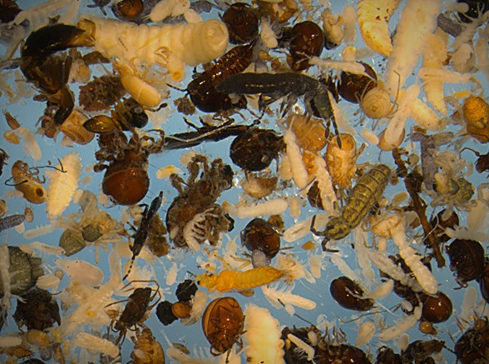
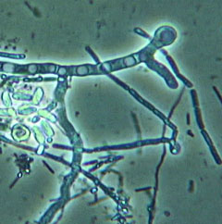
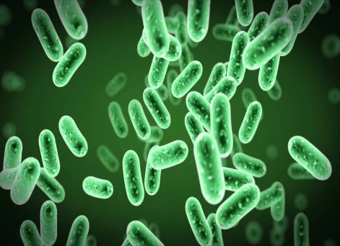
Rozklad organické hmoty v půdě
CO2
teplo
ROZKLAD
bobky
celistvé
agregace
složité
molekuly
jednodušší
HUMUS – PŮDNÍ STRUKTURA
ROZKLAD
syntéza
živiny
slizy, vlákna

Slide 8
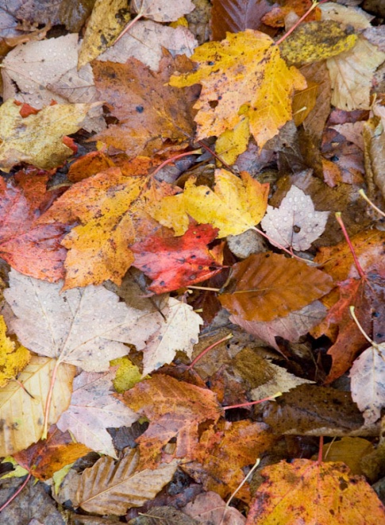
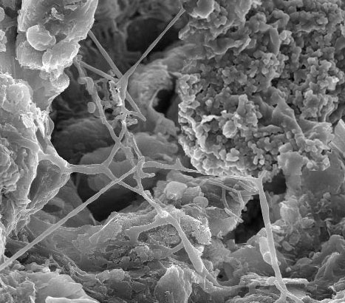
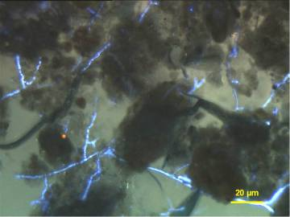
Půda: aktéři a struktura
CO2
teplo
mrtvá organická hmota
ROZKLAD
breberky
humus
teplo
CO2
bakterie
půdní struktura
houby
ROZKLAD
živiny
agregáty
živiny

Slide 9
Půda: aktéři a struktura
CO2
teplo
mrtvá organická hmota
ROZKLAD
breberky
humus
teplo
CO2
bakterie
půdní struktura
houby
ROZKLAD
živiny
agregáty
živiny

Slide 10
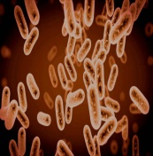
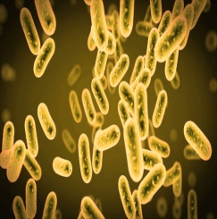
Půda: Ingredience, aktéři a procesy
mrtvá organická hmota
MŚTO ORGANIKY
MINERÁLNÍ HNOJENÍ
ORGANIKA SE ZTRÁCÍ
ENERGIE JE NEDOSTATEK
MIZÍ PŮDNÍ ORGANISMY
MIZÍ STRUKTURA
živiny
-
+
-
+
-
-
+
-
+
+
+
+
-
živiny
-
+
+
+
+
-
+
-
+
ORGANIKA SE AKUMULUJE
ENERGIE JE DOSTATEK
ORGANISMŮ JE HODNĚ
VYTVÁŘÍ SE STRUKTURA

Slide 11
…takže zjednodušeně shrnuto:
BIOMASA
a v ní obsažená
ENERGIE
MIKROBI BREBERKY
POVRCH PŮDY
MINERÁLNÍ LÁTKY:
ŽIVINY
ULOŽENÁ BIOMASA + ENERGIE: HUMUS
PŮDNÍ STRUKTURA

Slide 12
Půda a produkce potravin: úskalí intenzifikace – spotřeba energie
Úroda
orba
pesticidy
biocidy
zhutnění
zavlažování
Komplexní struktura
Menší produkce za rok
Plně poháněno energií slunce
Zjednodušená, degradovaná struktura
Vyšší roční úroda
Závislé na (člověkem) dodané (fosilní) energii

Slide 13
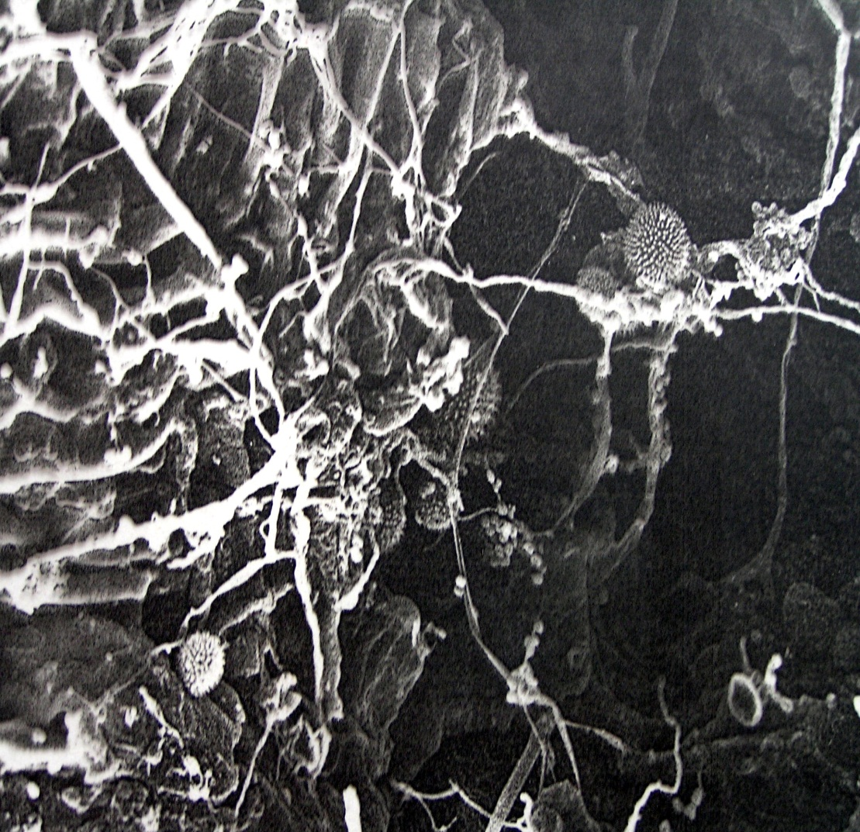

Půdní struktura a živiny: proč je to tak důležité?
Kationty
- draslík
- vápník
- sodík, …
Anionty
- fosfor
- dusík, …

Slide 14
…když omezíme energii mrtvé biomasy:
poklesne recyklace (návrat) minerálních živin,
s následujícími důsledky:
Zemědělství: nutnost doplňovat vyšší dávky minerálních hnojiv (ekonomika – náklady na nákup, pohonné hmoty, pracovní doba; dostupnost zdrojů – fosfáty, voda)
Lesnictví: minerální výživa je závislá na velikosti zásob živin v půdě a rychlosti uvolňování z podloží. Stromy jsou více závislé na symbiózách (mykorhizy), chybějící živiny (např. hořčík) je oslabují a zvyšují náchylnost k nemocem a odolnost vůči škůdcům.
Ochrana přírody, krajina: změní se složení společenstev rostlin a následně hub a živočichů. To může být (a) negativní – pokud tím ovlivníme půvpodní dochovaný stav, ale také (b) pozitivní – pokud ekosystém byl změněn eutrofizací, lze použít jako manažmentové opatření.

Slide 15
… a pak ubývá zásob (půdní) energie
BIOMASA
a v ní obsažená
ENERGIE
MIKROBI BREBERKY
POVRCH PŮDY
MINERÁLNÍ LÁTKY:
ŽIVINY
ULOŽENÁ BIOMASA + ENERGIE: HUMUS
PŮDNÍ STRUKTURA

Slide 16
…když omezíme energii mrtvé biomasy:
b) následně poklesne množství v půdě uložené . organické hmoty (humusu)
s následujícími důsledky:
Ochrana klimatu: poklesne objem zadrženého uhlíku v půdě, který se přesune do atmosféry v podobě CO2 jako skleníkový plyn. V důsledku toho:
je složitější dosáhnout cíle redukovat množství skleníkových plynů a zvyšuje se pravděpodobnost vážnějších dopadů klimatické změny se všemi uvažovanými dopady
zvyšuje se tlak na omezování skleníkových plynů z jiných zdrojů (např. průmysl, doprava), s ekonomickými a politickými dopady (zaměstnanost, zvýhodnění technologicky vyspělejších států proti rozvojovému světu, rostoucí tendence neplnit závazky vyplývající z klimatických dohod)

Slide 17
…když omezíme energii mrtvé biomasy:
b) následně poklesne množství v půdě uložené
organické hmoty (humusu)
s následujícími důsledky (pokračování):
Ochrana půdy: dochází k zvýšené degradaci půdy s konkrétními dopady na
růst náchylnosti k erozi (větší odnos/ztráty půdy)
větší tendenci ke zhutňování (větší kompakce při použití mechanizace)
postupné zhoršování půdní struktury
Zemědělství: snižuje se přirozená půdní úrodnost (jako důsledek degradace půdy)
Lesnictví: zhoršuje se schopnost přirozené regenerace lesa, zvyšuje se závislost obnovy na lidských vstupech, rostou náklady na pěstování lesa a zpomaluje se jeho růst

Slide 18
…když omezíme energii mrtvé biomasy:
b) následně poklesne množství v půdě uložené
organické hmoty (humusu)
s následujícími důsledky (pokračování 2):
Ochrana přírody, krajina: půdní prostředí se zjednodušuje a chemicko-fyzikální vlastnosti jsou více uniformní. Tudíž:
snižuje se prostorová diverzita a následně množství ekologických nik
snižuje se biologická diverzita, tzn. počet druhů organizmů, i jejich početnost (abundance) s výjimkou malého počtu druhů, zvyšuje se jejich fluktuace v čase (více extrémů)
ubývá vzácných a specializovaných druhů zejména v detritovém potravním řetězci, ale sekundárně i v nadzemních ekosystémech
klesá celková ekologická resilience půdního systému

Slide 19
… a následuje rozpad struktury půdy:
BIOMASA
a v ní obsažená
ENERGIE
MIKROBI BREBERKY
POVRCH PŮDY
MINERÁLNÍ LÁTKY:
ŽIVINY
ULOŽENÁ BIOMASA + ENERGIE: HUMUS
PŮDNÍ STRUKTURA

Slide 20
Půdní struktura a produkce potravin: úskalí intenzifikace – ztráta živin
minerální
hnojiva (NPK)
Ztráta živin
Živiny recyklovány, dostupné, udržené
V systému, mohou částečně limitovat
Nezávislé na lidech
Dlouhodobě udržitelné
závislé na lidech,
expandující,
ztráta struktury
eutrofizace

Slide 21
Půdní struktura a voda
Rozdíly v retenci a dostupnosti vody
Prevence záplav, různé provzdušnění
Pufrování teploty
atd.

Slide 22
…když omezíme energii mrtvé biomasy:
c) .. a konečně mizí půdní organismy a ztrácí se
půdní struktura
s následujícími důsledky:
Vodní hospodářství: snižuje se akumulační schopnost půdy, tj. jednak objem zadržované vody a jednak doba po kterou je voda zadržena v ekosystému, což má za následek rychlejší (plošný) odtok vody z povodí a následně:
rychlejší a mohutnější nástup povodní a záplav v dobách vysokých srážek nebo při tání zásoby sněhu
rychlejší a výraznější nástup sucha v případě vysokých teplot a stavů bez srážek
zvyšování poměru povrchového odtoku vůči zasakování s důsledkem pomalejšího doplňování zásob podzemní vody
zvyšování ztrát půdy povrchovým odtokem (vodní eroze)
rostoucí tlak na technické řešení problémů, tj. ekonomicky nákladná protipovodňová opatření, akumulační nádrže etc. s dalšími dopady na ŽP

Slide 23
…když omezíme energii mrtvé biomasy:
c) .. a konečně mizí půdní organismy a ztrácí se
půdní struktura
s následujícími důsledky (pokračování) :
Zemědělství: snižuje se schopnost půdy udržet živiny (ionty minerálních látek) na daném místě, živiny se vyplavují a ztrácí ze systému s následujícími následky:
Průmyslová hnojiva musí být aplikována opakovaně, několikrát ročně a v menších množstvích. Zvyšuje se ekonomická náročnost a počet pojezdů techniky s dopady na zhutňování půdy.
Dochází k vyplavování živin z půdy a kontaminaci spodních vod (ohrožení pitné vody)
Obdobně dochází ke splachování živin do povrchových vod s následnou eutrofizací. V důsledku eutrofizace se snižuje biodiverzita, je ohroženo zdraví lidí (alergie a toxiny v koupací vodě), dochází k ekonomickým ztrátám: úhyny ryb v důsledku nedostatku kyslíku

Slide 24
…když omezíme energii mrtvé biomasy:
c) .. a konečně mizí půdní organismy a ztrácí se
půdní struktura
s následujícími důsledky (pokračování 3):
Finance: v důsledku vedených vlivů roste finanční náročnost vstupů do zemědělství, lesnictví, čištění povrchových vod a managementových opatření k ochraně biodiverzity a ochrany klimatu. Klesá hodnota krajiny (ve smyslu ochoty platit, hodnoty pro stavební pozemky atd.)
Zdraví, hygiena, bezpečnost potravin: V důsledku vyločení přirozených mechanismů a ekosystémových služeb roste míra vstupů a chemizace do produkce potravin. Zvyšuje se riziko kontaminace a přítomnosti reziduí. Zdražuje se kvalitní pitná voda. Rostou náklady na kontrolu.

Slide 25
…když omezíme energii mrtvé biomasy:
c) .. a konečně mizí půdní organismy a ztrácí se
půdní struktura
s následujícími důsledky (pokračování 2):
Lesnictví: Sekundárně se zpomaluje rozklad organické hmoty a návrat živin pro odrůstající stromy. Mění se pH (na kyselejší) a dochází k uvolňování toxických látek (Al a jeho sloučeniny. Zhoršuje se zdravotní stav a perspektiva lesa.
Ochrana prírody, biodiverzita, krajina: Klesá biodiverzita, snižuje se potravní nabídka a v důsledku:
ubývají nejen vzácné druhy, ale také klesá početnost druhů běžných
klesá resilience celého systému a náchylnost ke kolapsům roste
zjednodušujou (unifikujou, banalizujou) se ekosystémy a klesá krajinná diverzita
vzniká větší prostor pro šíření invazních druhů

Slide 26
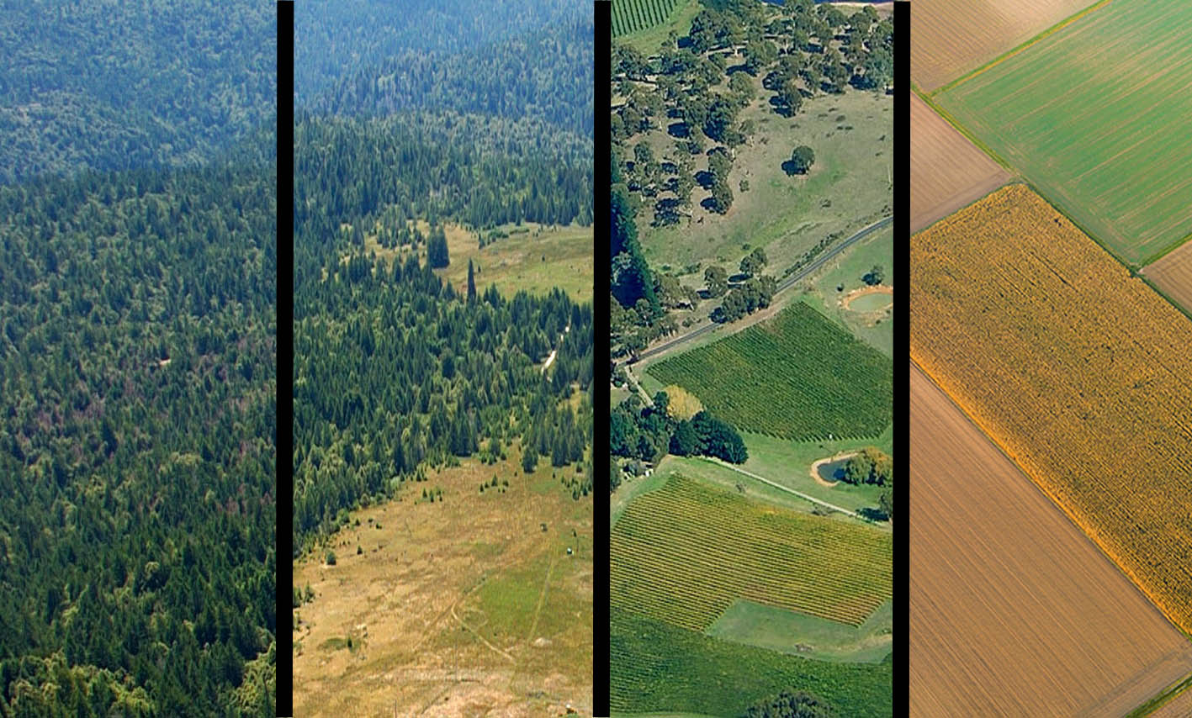
Přeměny krajiny …
…a jejího využití člověkem
les přes 95%
les cca 34%
orná půda 38%
zastavěné/ostatní 10%
orná půda 0%
zastavěno 0%
přírodní přírodě blízká extenzivní intezivní
lovec a sběrač zemědělec inženýr

Slide 27
Produkce nadzemní a podzemní biomasy (g/m2/rok)
950
500
250
100 %
48 %
37 %
80
500
600

Slide 28
Využití biomasy vyprodukované na poli (g/m2/rok)
500
zrní
40-55-60%
250
3500 kcal/kg
sláma
30-35-50%
2200 kcal/kg
48 %
37 %
kořeny
6-10-15%
80
500
kořeny 10% z 37% = cca 4% původní biomasy
se zbytky stonků na poli zbývá 5 - 10% organické hmoty

Slide 29
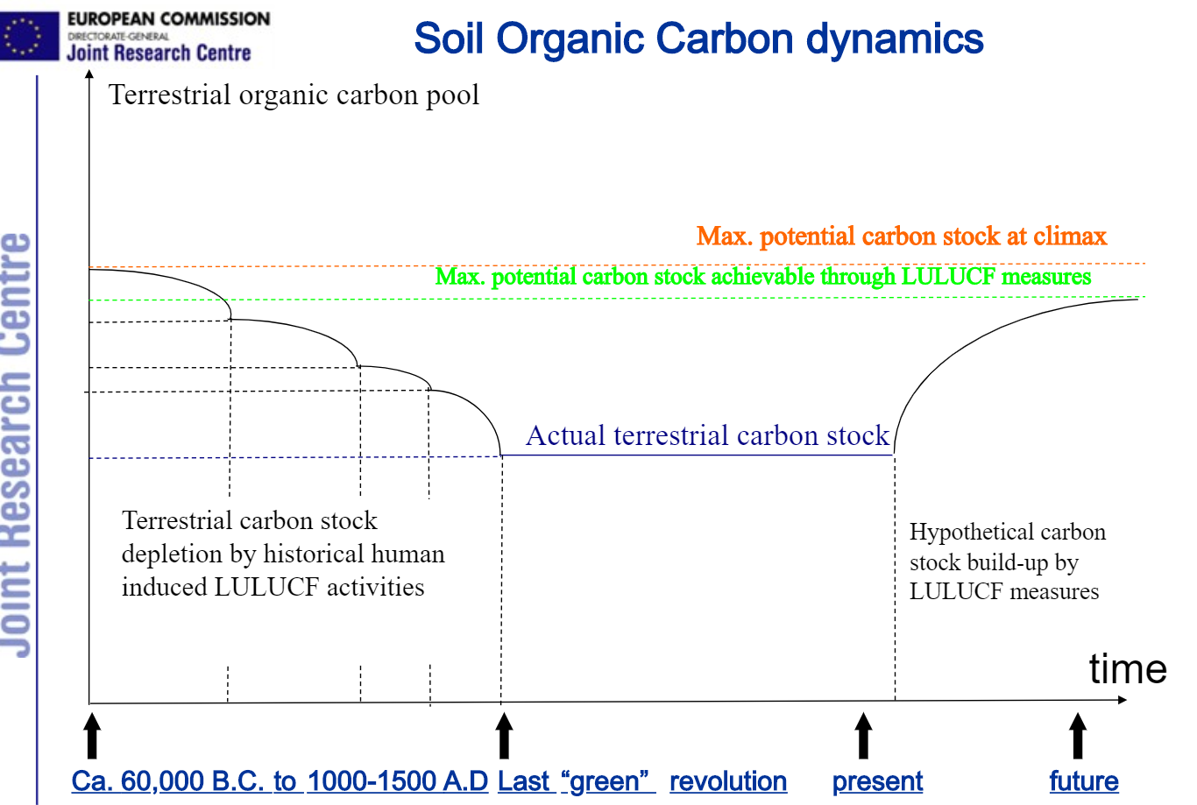
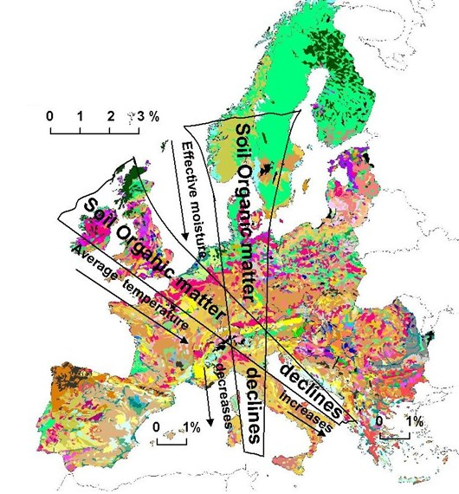
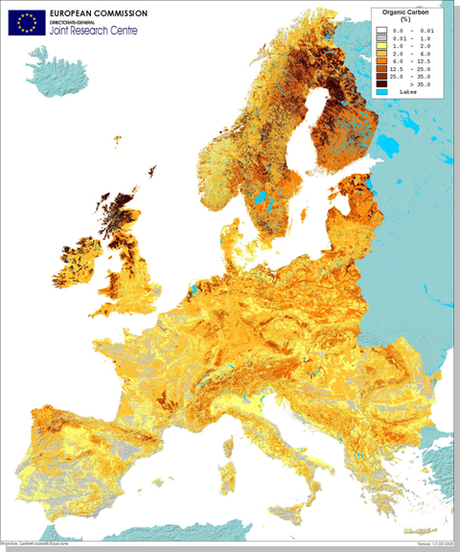
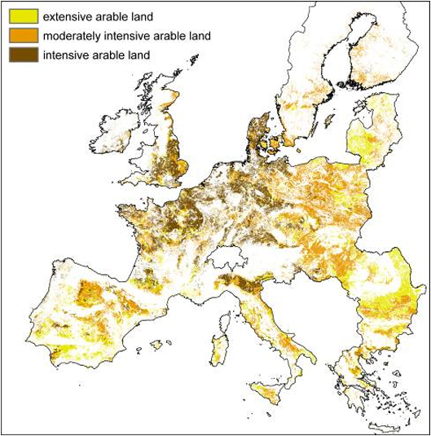

Intenzivní zemědělství v Evropě a organická hmota
-30-50%
S intenzitou zemědělství/hospodaření klesá podíl půdní organické hmoty (organického C)
Pokles je větší při vyšších teplotách a nižších vlhkostech
Klimatická změna tento trend tudíž ještě zesiluje, potřeba adaptačních opatření

Slide 30
… energie nejen pro člověka ???
?

Slide 31
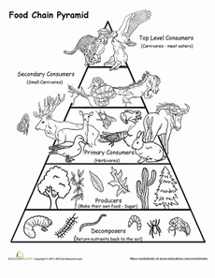
Energie a ochrana druhů
Potravní/ekologická pyramida
Trofické stupně
Přenos energie na vyšší stupeň - orientačně 10 %
Co se stane když vezmeme 50 % ze základny??
Na vyšší úrovně zbude málo energie. Vzácné druhy mohou zmizet a hojné sníží početnost.
50%

Slide 32
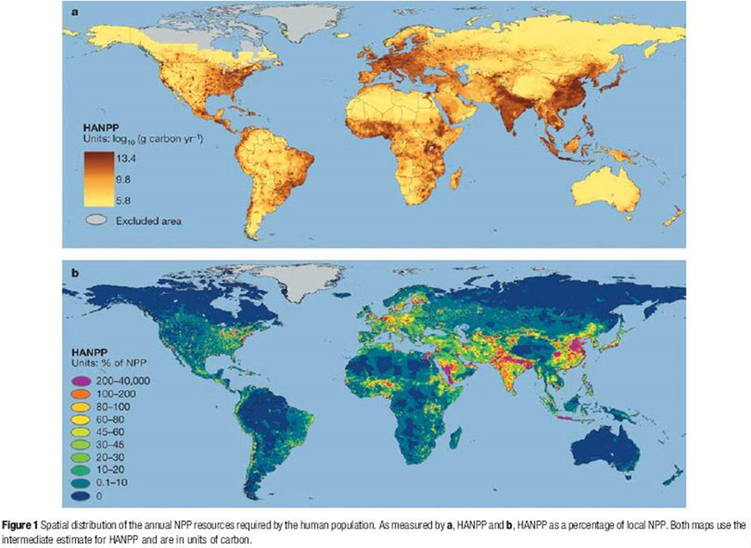
Kolik si člověk přivlastní ??? - HANPP

Slide 33
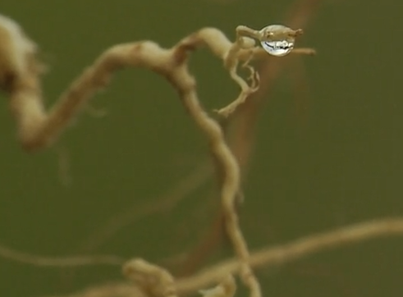
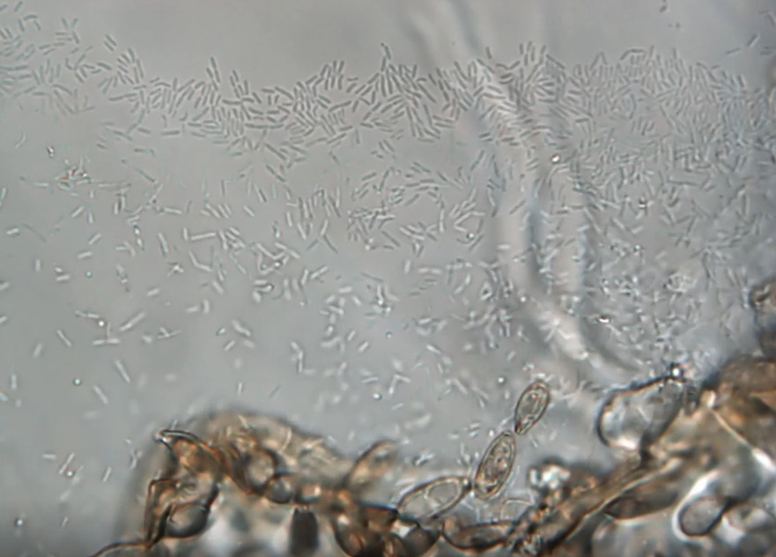
Co s tím můžeme dělat ??
Jako společnost (stát):
Řešit co nejdříve ochranu půdy a její degradaci
Zapracovat do politik životního prostředí, zemědělství, lesnictví, vodního hospodářství, ochrany klimatu, ochrany zdraví
Vhodně nastavit dotační politiku (results)
Jako zemědělec:
Nakrmit půdu: co nejvíce mrtvé organické hmoty zpět do půdy! (organické a zelené hnojení, zatravnění, býložravci – živočišná výroba jako management)
Meziplodiny: kořenové výlučky (exudáty)jako zdroj energie
Jako jednotlivec:
Neplýtvat potravinami (jíst méně a lépe, nevyhazovat, kupovat jen co spotřebuju etc.), kompostovat, šetřit energií (pasivní bydlení, izolace, moderní topení), etc.

Slide 34
… energie nejen pro člověka ???
NAKRMTE PŮDU !!!
(organickou hmotou)
?

Slide 35
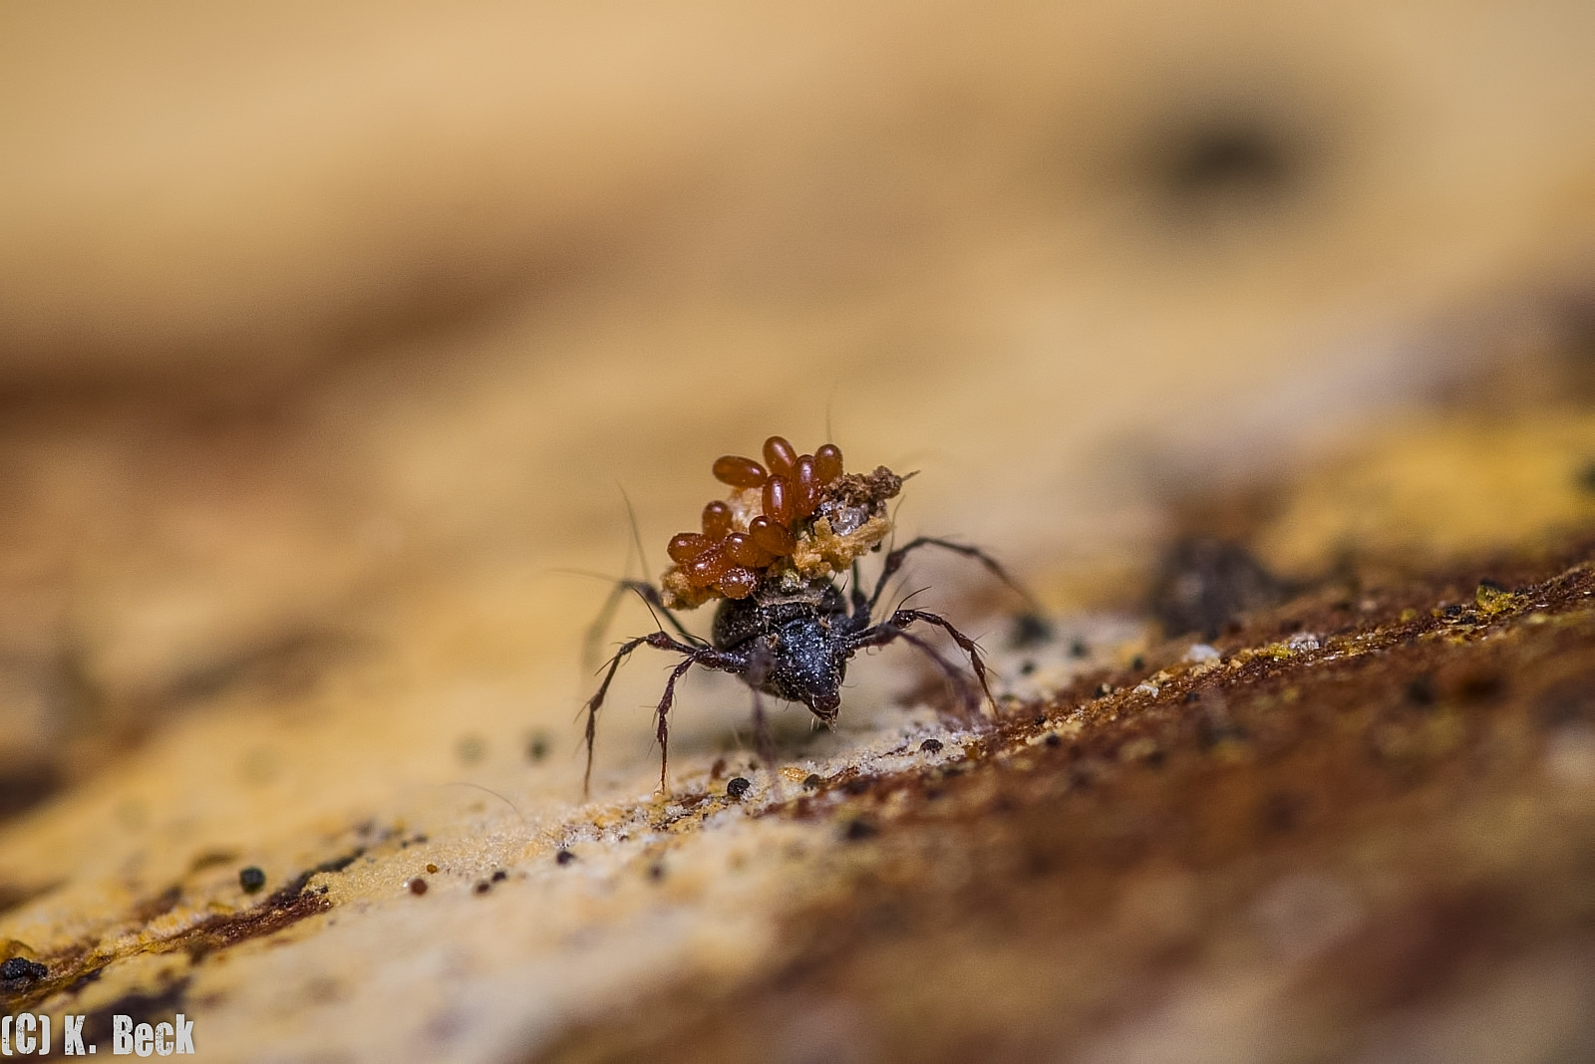
Díky za pozornost!
Pracuji pro Vás, vážení!

Slide 36
DĚKUJI ZA POZORNOST!

